Slide 1
Мой дедуля дорогой, Мы гордимся все тобой! И скажу я по секрету: Лучше нет на свете деда! Буду я всегда стараться На тебя во всём равняться!
А. Чурбанова
Мои прадеды!
Выполнил: ученик 5 класса
Хакимов Марат Ильясович,
11 лет
МКОУ ХМР «СОШ им. А.С. Макшанцева п. Кедровый»

Slide 2
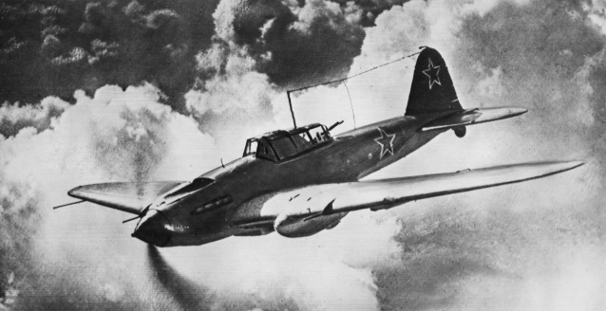
Великая Отечественная война
Закончилась вот уже почти 75 лет назад, но ни мы, ни родители
ни мои бабушки и дедушки, не слышали рева самолетов
и свиста пуль, не видели зарева пожарищ и взрывов бомб, не знали
ужасов войны. Мы живем мирно и счастливо: учимся и работаем,
радуемся и грустим, мечтаем и дружим…
Но бывают минуты, когда с особой остротой понимаешь, что всей
нашей жизнью мы обязаны тем, кто сражался за наше светлое будущее.
И чем дальше уходят от нас годы войны, тем больше нам хочется узнать о тех,
кто дал нам мир, кто не щадил своей жизни в боях за наше счастье и свободу.
О войне моё поколение знает только из книг, кинофильмов, спектаклей.
В каждой семье есть своя маленькая история войны, и мы должны как можно
больше узнать о подвиге наших дедов и прадедов – славных защитниках Родины!

Slide 3
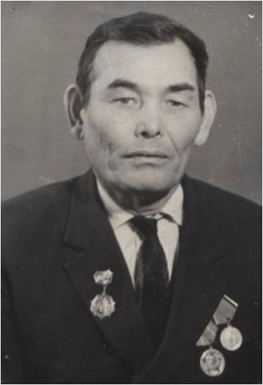
Рассказ ветерана
Я, ребята, на войне В бой ходил, горел в огне. Мёрз в окопах под Москвой, Но, как видите, — живой. Не имел, ребята, права Я замёрзнуть на снегу, Утонуть на переправах, Дом родной отдать врагу. Должен был прийти я к маме, Хлеб растить, косить траву. В День Победы вместе с вами Видеть неба синеву. Помнить всех, кто в горький час Сам погиб, а землю спас… Я веду сегодня речь Вот о чём, ребята: Надо Родину беречь По-солдатски свято!
Владимир Степанов
Хакимов Зайнула Ганиевич

Slide 4
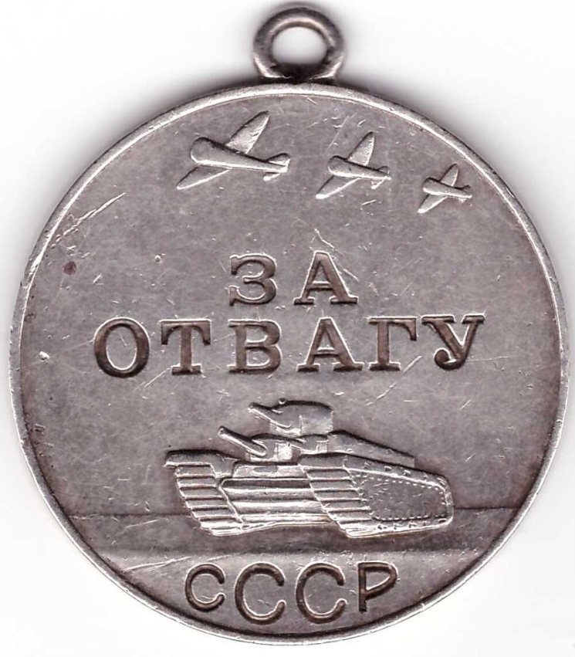
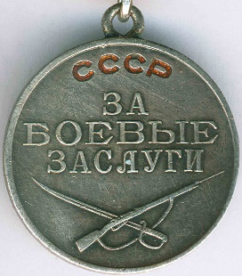
Мой прадедушка: Хакимов Зайнула Ганиевич награжден:
Медалью «За отвагу»; Медалью «За боевые заслуги»

Slide 5
Хакимов Зайнула Ганиевич
Награждён за то, что во время наступательных действий он неоднократно работал за двух и всегда с поставленной задачей справлялся отлично.
За то, что 19 октября 1944 года активно и чётко вёл огонь по самолётам противника, в результате стрельбы было сбито 4 самолёта «Ю-88».

Slide 6
Когда на бой смертельный шли вы, Отчизны верные сыны, О жизни мирной и счастливой Мечталось вам среди войны.
Вы от фашизма мир спасли, Вы заслонили нас сердцами. Поклон вам низкий до земли, В долгу мы вечном перед вами.
Вы героически прошли С боями все четыре года, Вы победить врага смогли И заслужить любовь народа.
Спасибо вам, отцы и деды, Спасибо, братья и сыны За ваш подарок к Дню Победы, За главный праздник всей страны!
Анатолий Воскобойников
Пушкин Александр Николаевич

Slide 7
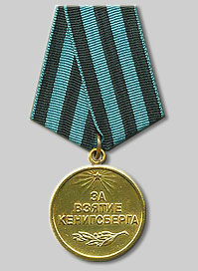
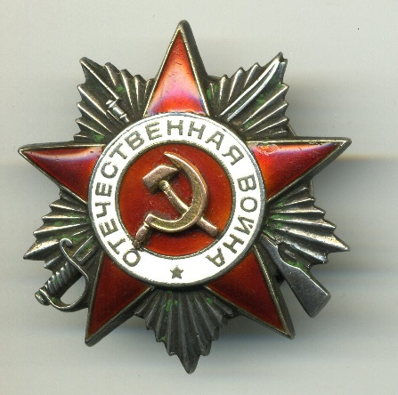
Мой прадедушка: Пушкин Александр Николаевич
награжден:
Орденом
Отечественной войны II степени
Медалями:
за взятие Кенигсберга
за победу над Германией

Slide 8
Великая Отечественная война в судьбе моей семьи
«Спасибо моим прадедам за то, что я живу под мирным небом»
«И пусть не думают,
Что мертвые не слышат
Когда о них потомки говорят…»
Н. Майоров
Самое страшное, что может
случиться в судьбе человека
и всей страны – это война!
Зловещие языки пламени,
рвущиеся ввысь и испепеляющие
все, что встает на их пути,
искаженные ужасом лица женщин, детей,
стариков, душераздирающие стоны раненых, грохот орудий, свист пуль, всюду боль, грязь, ненависть и смерть, вот это и есть война.

Slide 9
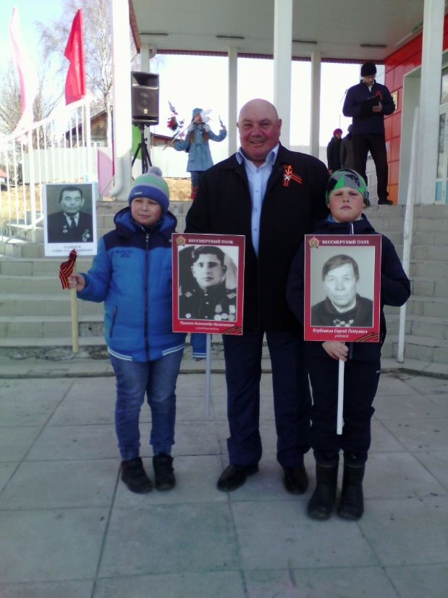
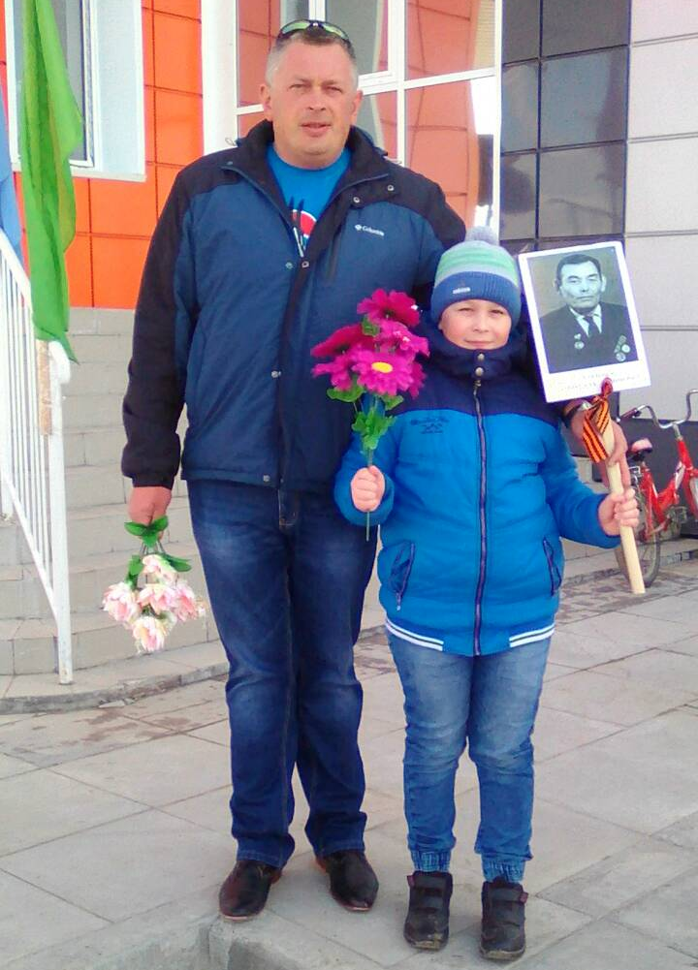
Мы - последнее поколение, которое видит ветеранов
Великой Отечественной войны.
Чтите, пока они живы!
Благодарите, пока есть кого благодарить!
Благодарим, солдаты, Вас!
За жизнь! За детство! За весну!
За тишину! За мирный дом!
За мир, в котором мы живем!

Slide 10
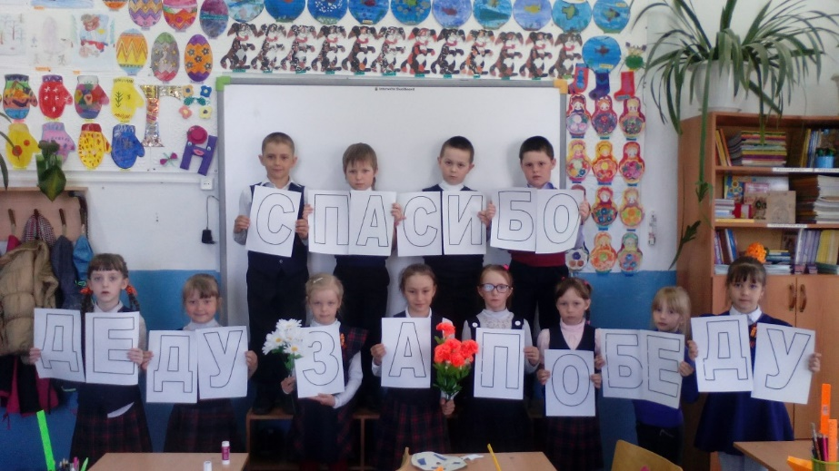
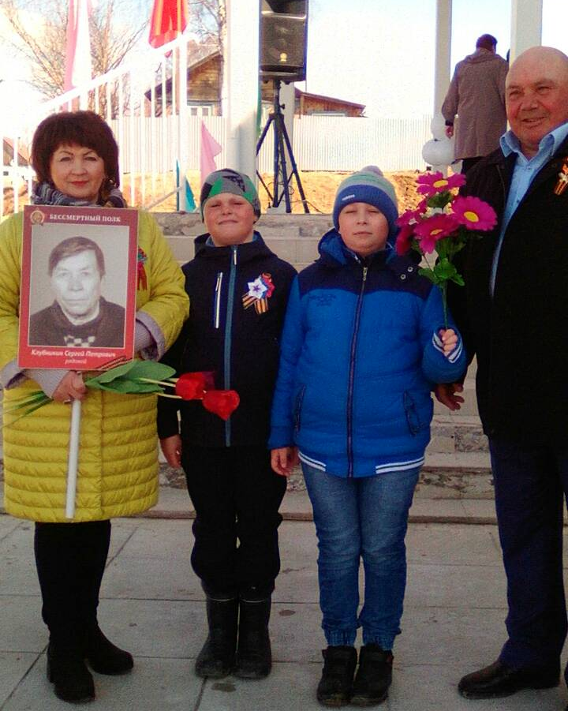
Тяготы воинской службы, ранения
подорвали силы и здоровье,
но никогда наши прадеды не теряли
оптимизма и мужества, отдавали
все силы на воспитание детей и внуков.
К сожалению, многих из них уже нет в живых.
Но мы будем помнить о них всегда!
И в день Победы, приходя к памятнику погибшим землякам, и на могилах
умерших, мы замираем в молчании.
Эти трепетные минуты – наша клятва павшим в Великой Отечественной войне:
хранить и нести сквозь года, своим детям, благодарную память о них. Чтобы
никогда не повторились ужасы этой войны, мы просто не имеем права о ней забыть!

Slide 11
Источники:
- Сайт: http://podvignaroda.ru;
Рассказы мамы и папы;
Фото из личного архива.

